Slide 1
Пакет математической обработки данных MathCad

Slide 2
Mathcad включает:
текстовый редактор
численный процессор
символьный процессор
графический процессор.

Slide 3
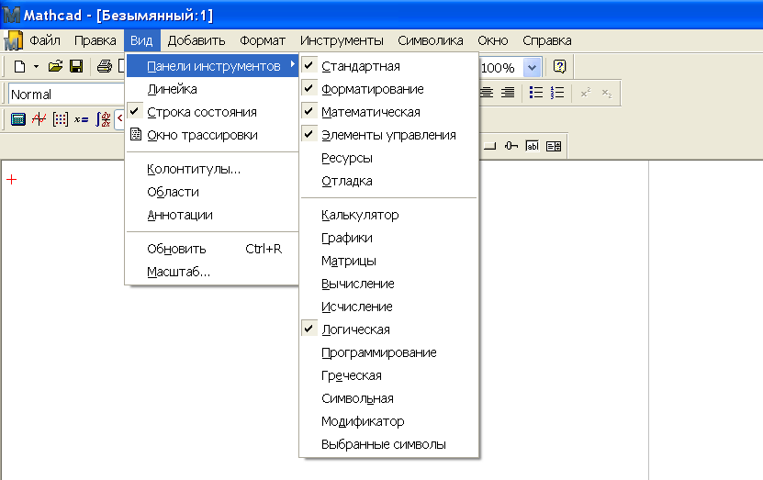

Slide 4
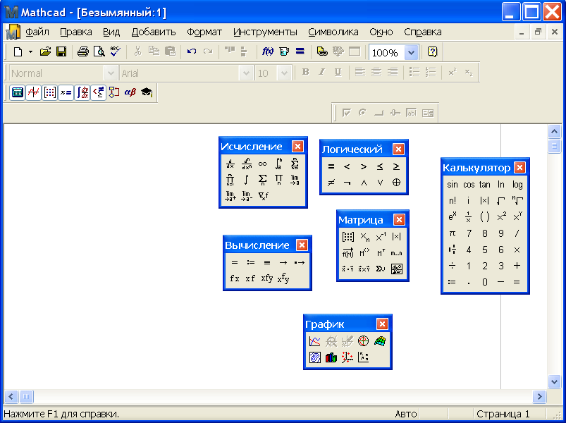
Окно MathCad

Slide 5
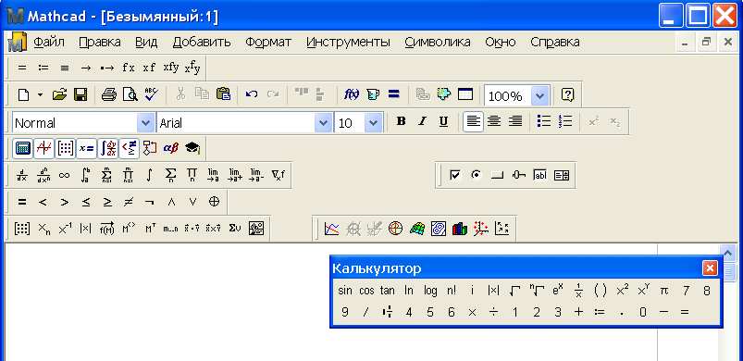

Slide 6
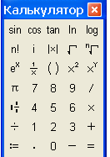
Присвоить

Slide 7
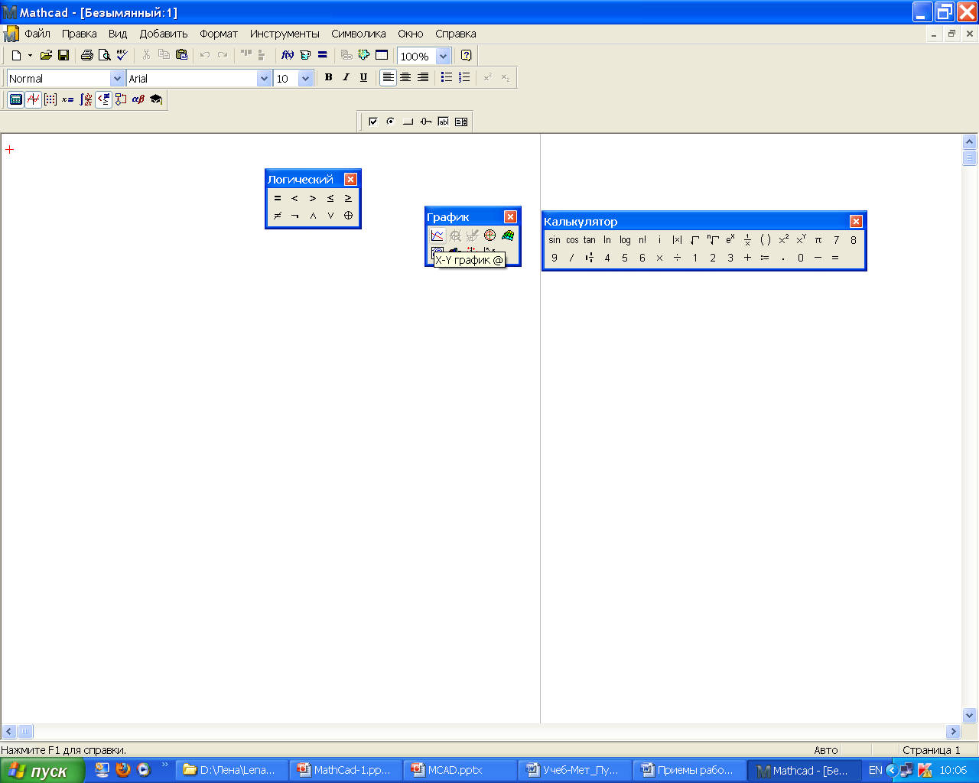
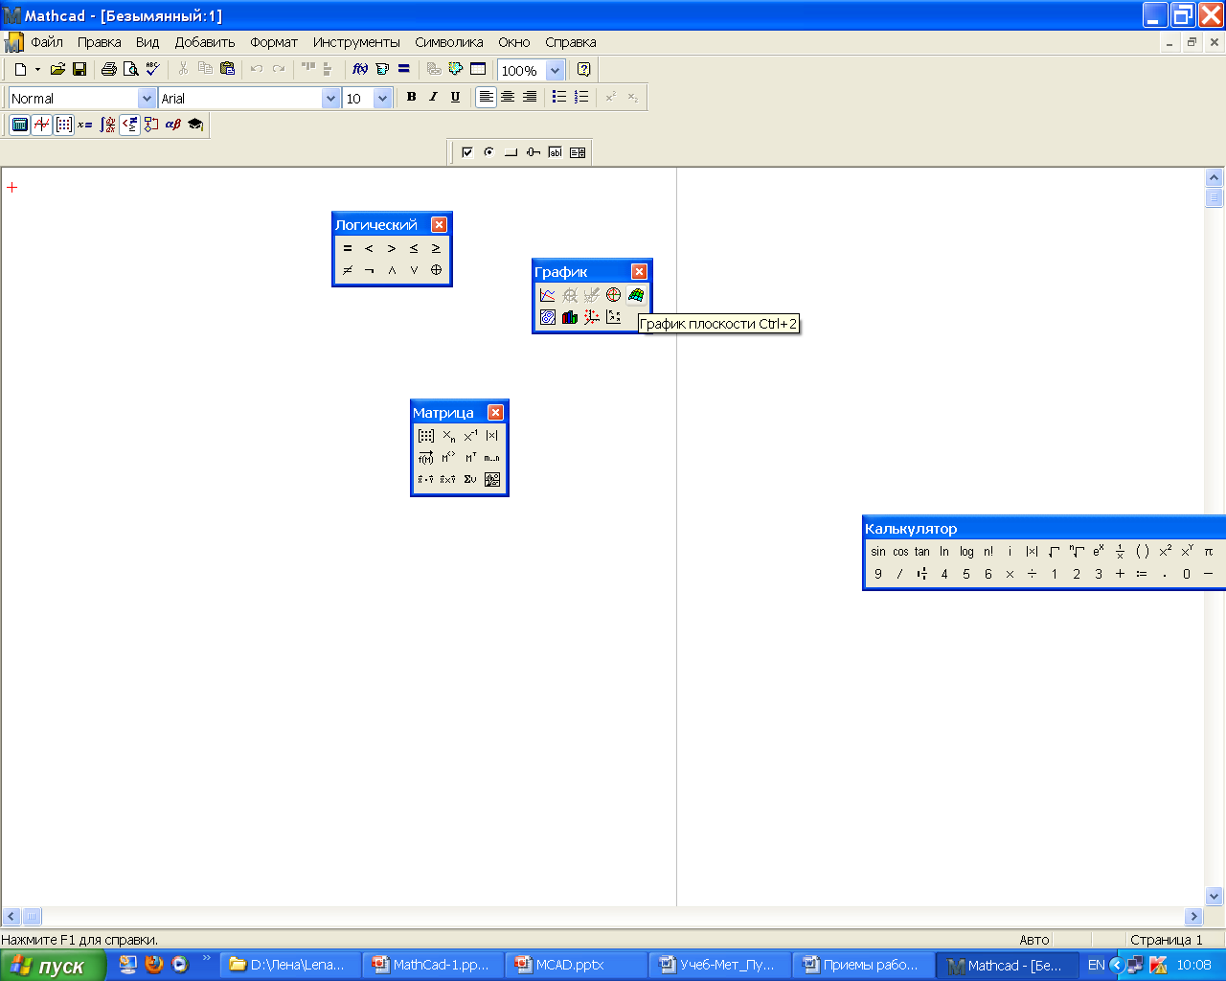
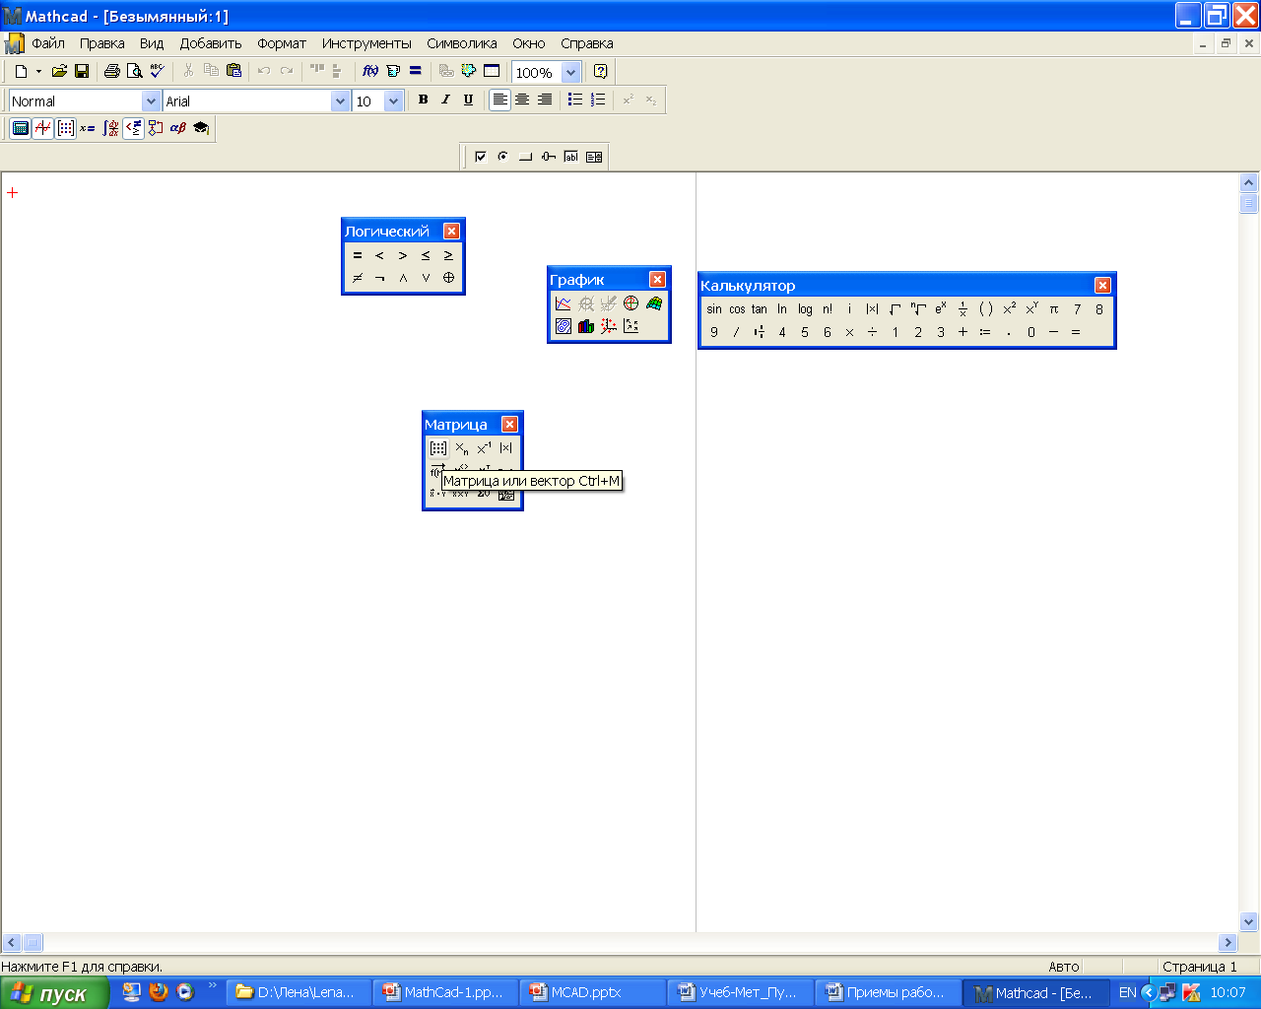
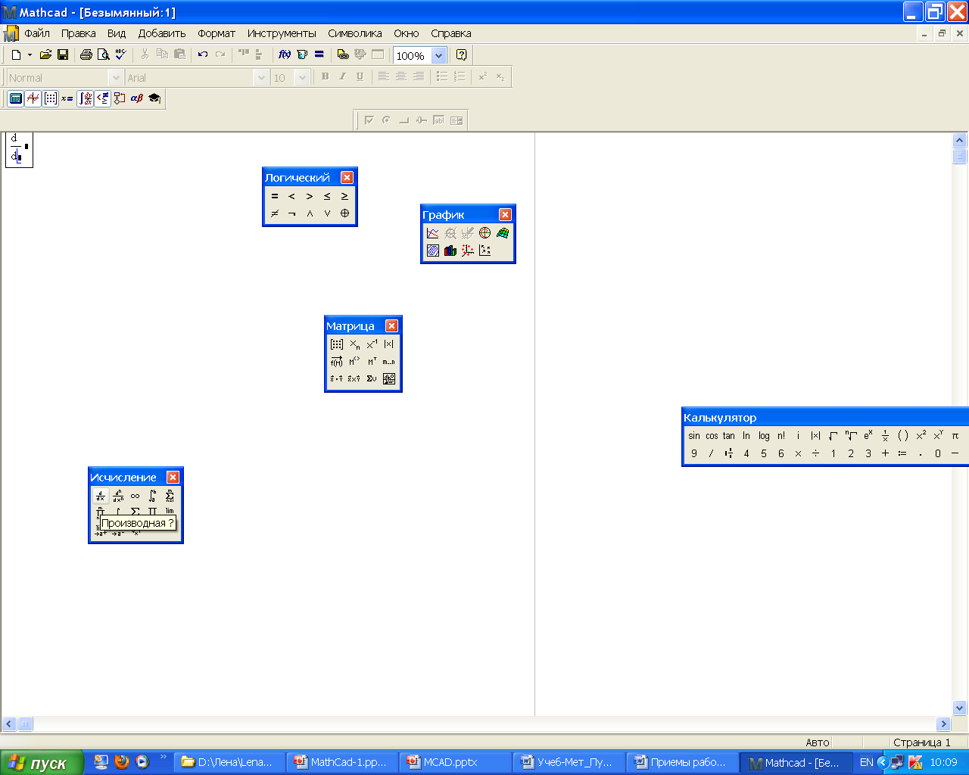

Slide 8
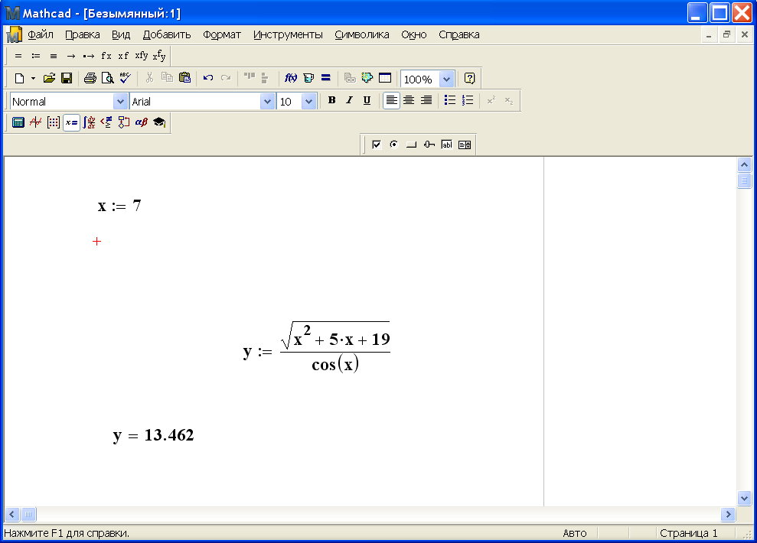
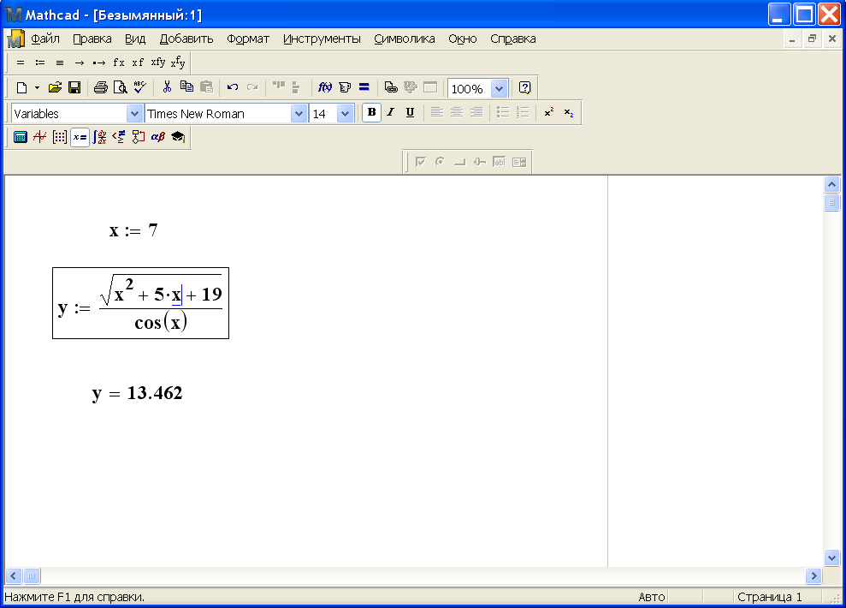
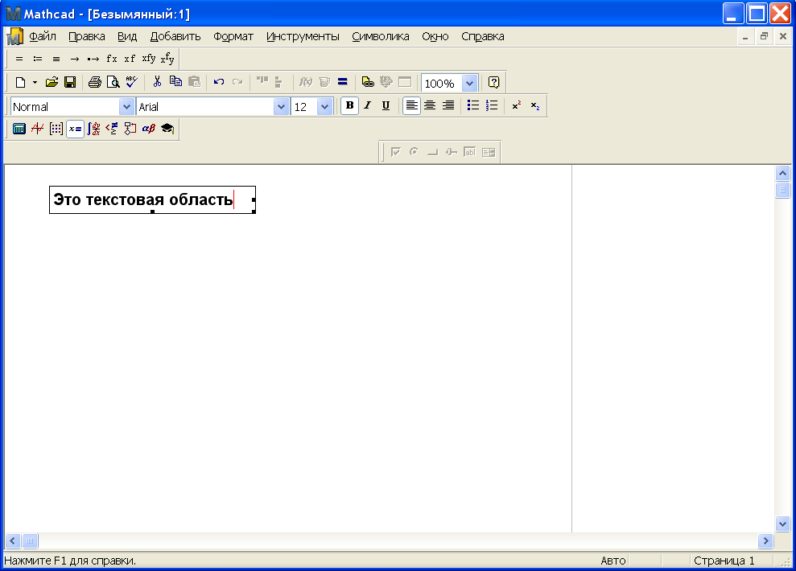
Приемы работы с MathCad

Slide 9
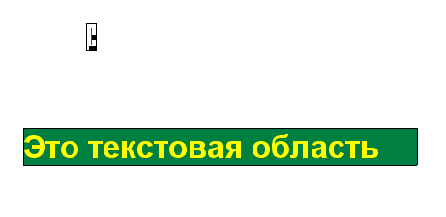
Ввод текста

Slide 10
Определение переменных
X:=45.8
sum:=5.3

Slide 11
Определение функции пользователя
fun(x):=sin(x)+5
f(x,y):=x²+y²

Slide 12
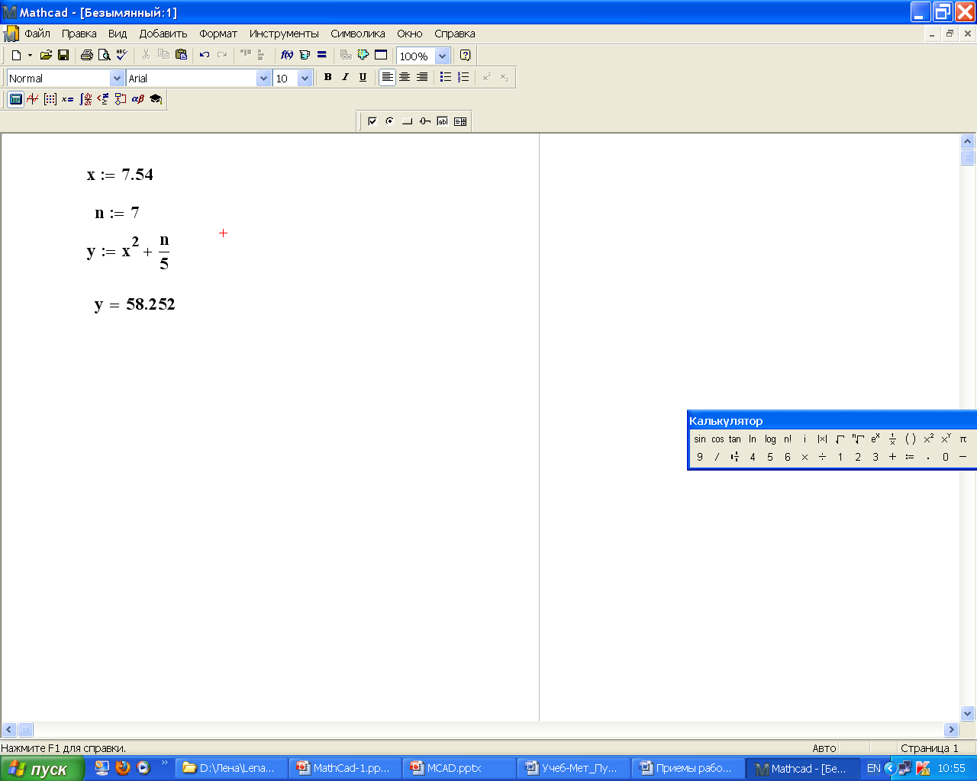
Вычисление выражений
x := 7.54
n := 7
y =
Оператор вычислить =

Slide 13
Дискретный аргумент
x := -3, -2.5 .. 3
.. – символ диапазона, вводится с клавиатуры набором символа «;» или кнопка на палитре Матрица
m.. n

Slide 14
-3 первое значение
-2.5 второе значение (с учетом шага)
последнее значение
шаг равен 0.5
Если шаг равен 1, то второе значение может отсутствовать
x := -3 .. 3

Slide 15
Примеры дискретных аргументов
z := -4, -3.9 .. 2
x := 8, 7.3 .. 1
a := n, n+0.2 .. n+10
t := -2 .. 3

Slide 16
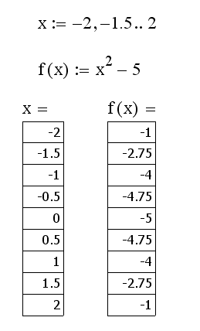
Таблица значений функции

Slide 17
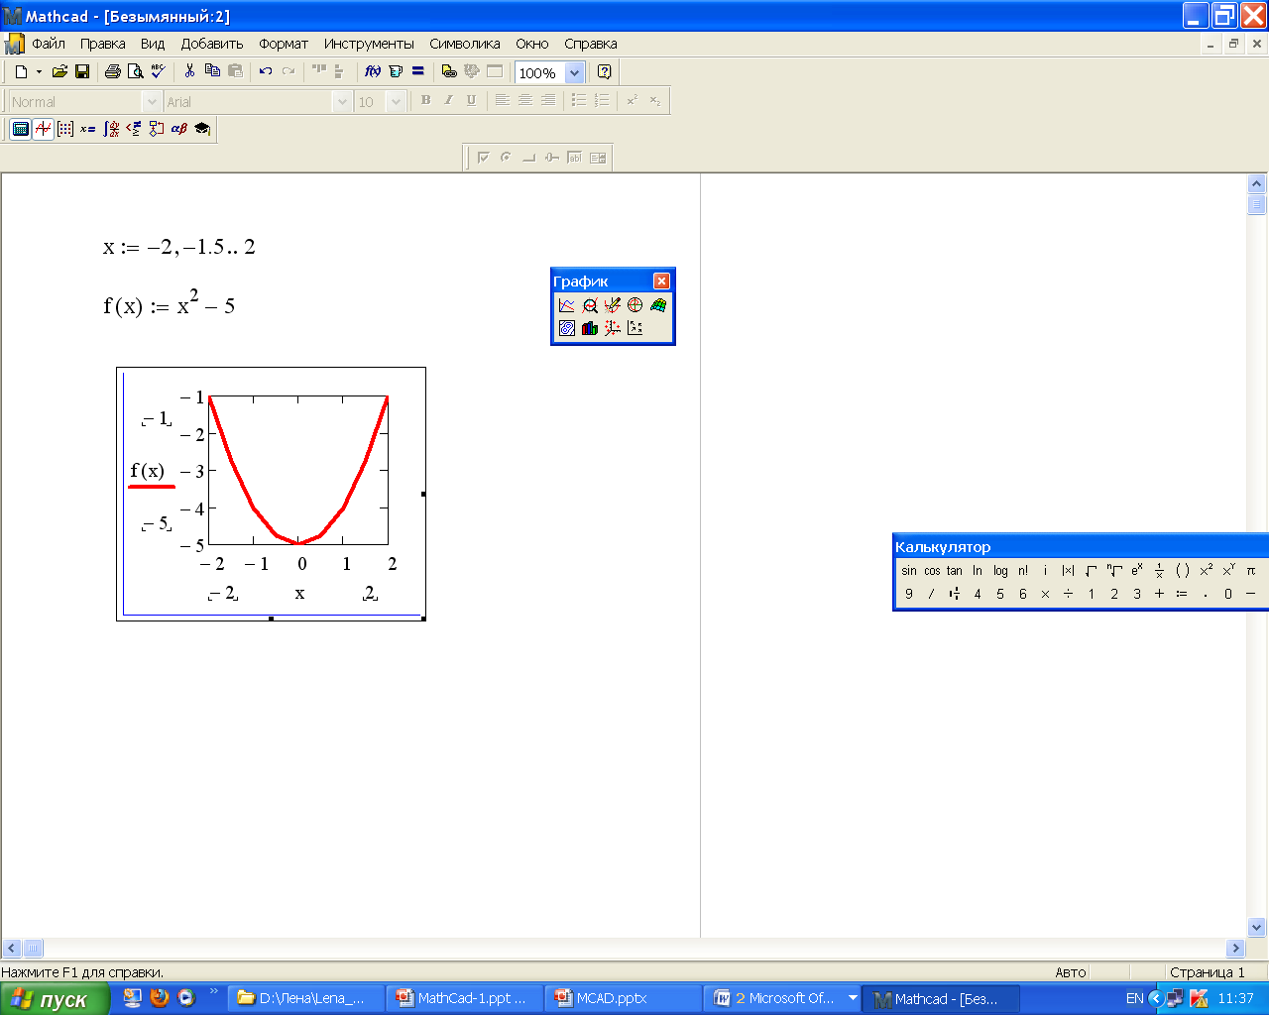
График функции

Slide 18
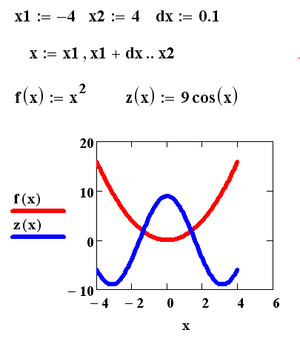
Если в одной системе координат надо построить несколько графиков, то имена функций разделяются запятой.

Slide 19
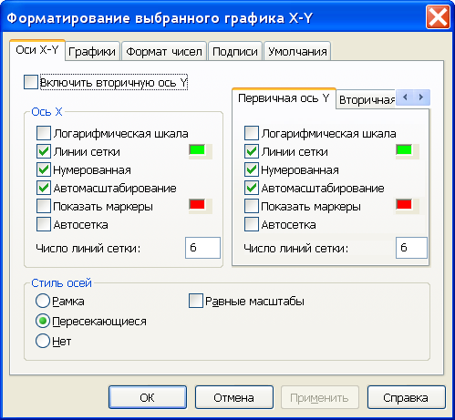
Форматирование графиков

Slide 20
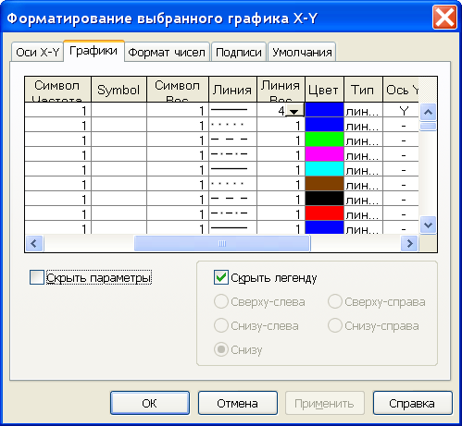

Slide 21
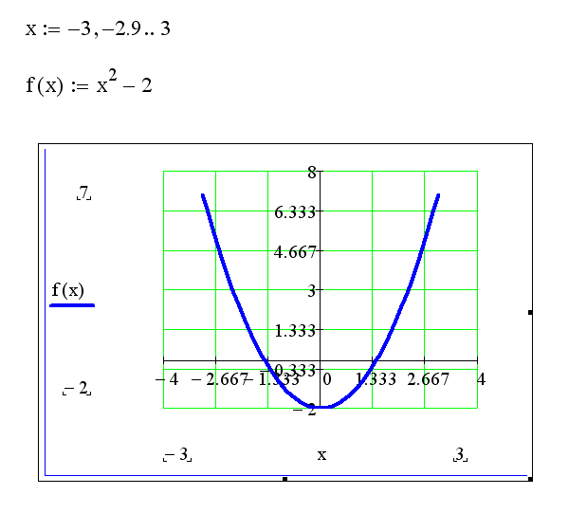

Slide 22
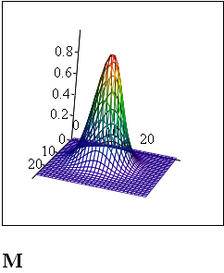
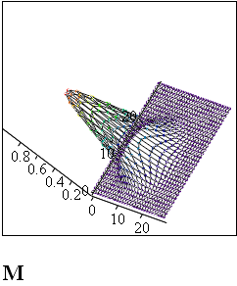
График поверхности

Slide 23
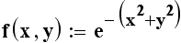
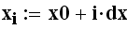
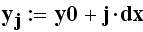
1.
2.
3.
4.
5.
6.

Slide 24
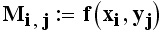
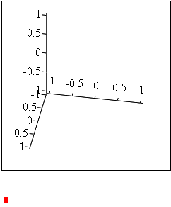
7.
Нажать Сtrl + 2 или кнопку График плоскости на панели График
8.
9.
Записать M в метку-заполнитель

Slide 25
Для графика поверхности используется массив точек x и массив точек y.
x_{i} – элемент массива X,
y_{i} – элемент массива Y,
i – номер(индекс) элемента
Набрать х, нажать клавишу [, или
использовать кнопку на панели Матрица

Slide 26
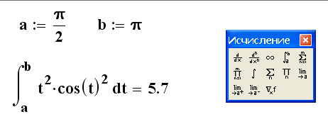
Вычисление определенных интегралов

Slide 27
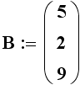
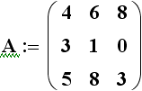
Скаляр – одиночное число.
Вектор – столбец или строка
чисел.
Матрица – прямоугольная таблица чисел.

Slide 28
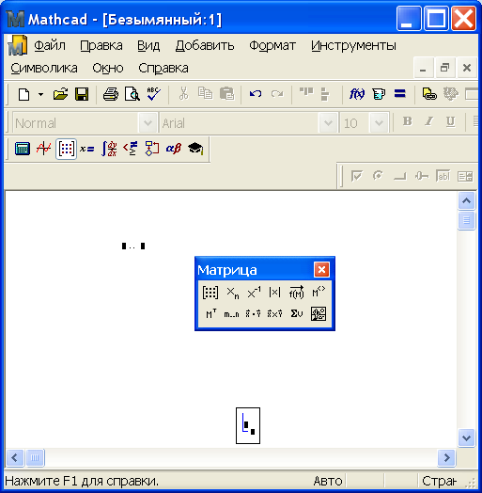
Матрицы
Создание матрицы
Обращение к элементу матрицы
Обратная матрица
Определитель (детерминант) матрицы
Столбец матрицы
Транспонирование матрицы

Slide 29
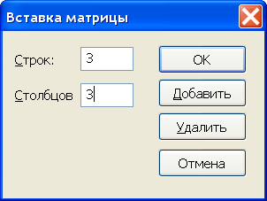
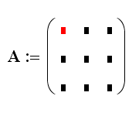
Создание матрицы
A:=

Slide 30
Векторные и матричные функции
rows(A) | Число строк в массиве А.
cols(A) | Число столбцов в массиве А.
length(V) | Число элементов в векторе V.
last(V) | Индекс последнего элемента вектора
max(A) | Максимальный элемент
min(A) | Минимальный элемент
identity(n) | Единичная матрица n×n
diag(v) | Матрица, содержащая на диагонали элементы вектора v

Slide 31
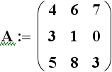
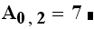
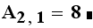
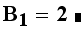
Обращение к элементам матрицы
Индексы

Slide 32
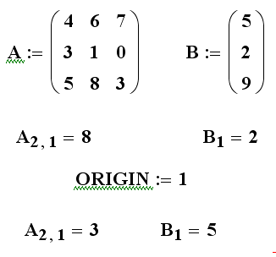
Использование переменной ORIGIN

Slide 33
Проверочная работа
по Excel
Записать № группы,
Фамилию и имя

Slide 34
Задание 5
X в ячейке A1 Y в ячейке B1
Записать формулу для вычисления z

Slide 35
Задание 6
В ячейке A1 содержится средний балл студента,
в ячейке B1 содержится минимальная стипендия 100 000
Стипендия начисляется так:
если балл <5, то стипендия = 0
если балл >= 5 и <6, то стипендия = минимальной
иначе стипендия = минимальная*1,2
Написать формулу для вычисления стипендии
=ЕСЛИ ( A1<5; 0; ЕСЛИ( И(A1>=5;A1<6); B1; B1*1,2))

Slide 36
=ЕСЛИ ( И(A1<B1; B1>=1) ; Sin(A1)^2/Abs(Cos(2*B1)) ; Корень(A1^3+Exp(B1)))
Sin(A1)^2 - СТЕПЕНЬ(Sin(A1);2)
(A1^3+Exp(B1))^(1/2)

Slide 37
Алгебраические уравнения и системы

Slide 38
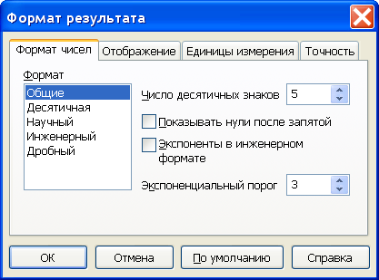
Точность вычислений
Формат / Результат

Slide 39
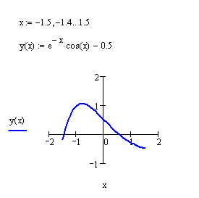
Решение уравнений
Строим график функции
определяем количество корней и их начальные приближения

Slide 40
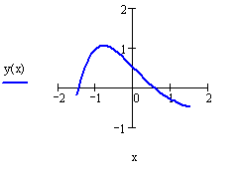
2. Задаем начальное приближение для первого корня
3. Вычисляем значение первого корня с помощью функции root (y(x), x)

Slide 41
4. Задаем начальное приближение для второго корня
5. Вычисляем значение второго корня с помощью функции root (y(x), x)

Slide 42
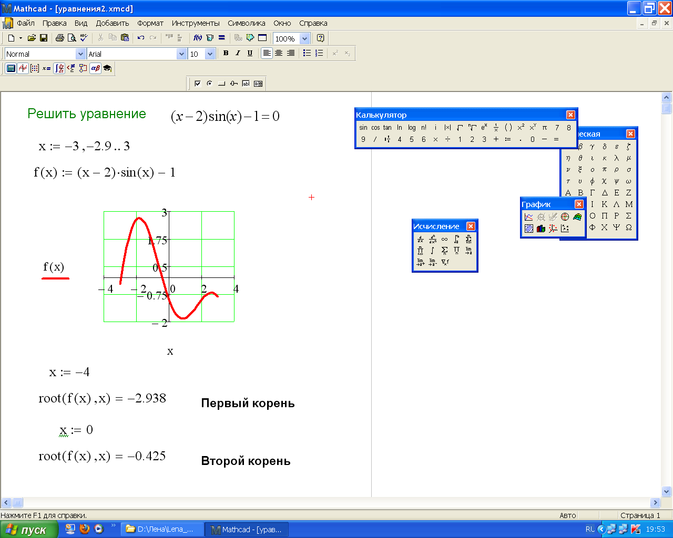

Slide 43
Функция polyroots
Находит все корни полинома - уравнения вида

Slide 44
1. Определяем вектор коэффициентов
2. Формируем вектор корней с использованием функции polyroots()
3. Получаем результат

Slide 45
Решение систем уравнений
Использование функции Find()
Порядок решения
Задать начальные приближения для всех неизвестных, входящих в систему.
Напечатать ключевое слово Given
Ввести уравнения в любом порядке ниже ключевого слова Given. Между левыми и правыми частями уравнений использовать символ логическое =.

Slide 46
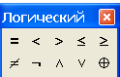
4. Переменной присвоить выражение, которое включает функцию Find и в скобках имена неизвестных, например S:=Find(x,y).
5. Применить оператор Вычислить (=) S=
Логическое =
Нажать CTRL + =
или
Панель Логический

Slide 47
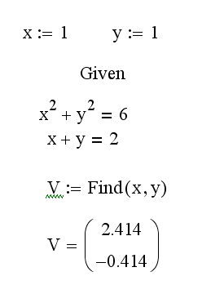
Решить систему уравнений

Slide 48
Использование функции Minerr()
Функция Minerr() использует тот же самый алгоритм, что и функция Find(). Но, если в результате поиска решения не может быть получено дальнейшее приближение к решению, то Minerr() возвращает это приближение, а Find() не работает.

Slide 49
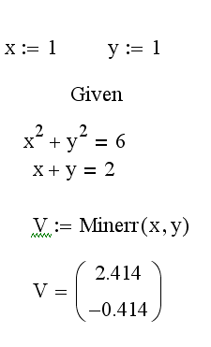
Использование функции Minerr()

Slide 50



Slide 51
Решение систем линейных уравнений
Матричный способ

Slide 52
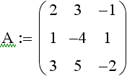
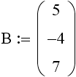
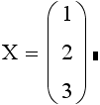
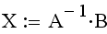
Матрица коэффициентов
Вектор правых частей
Решение

Slide 53
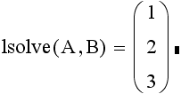
Решение систем линейных уравнений
с помощью lsolve

Slide 54
Символьные вычисления
Символьные вычисления в Mathcad можно осуществлять в двух различных вариантах:
с помощью команд меню (пункт Символика);
с помощью оператора символьного вывода →

Slide 55
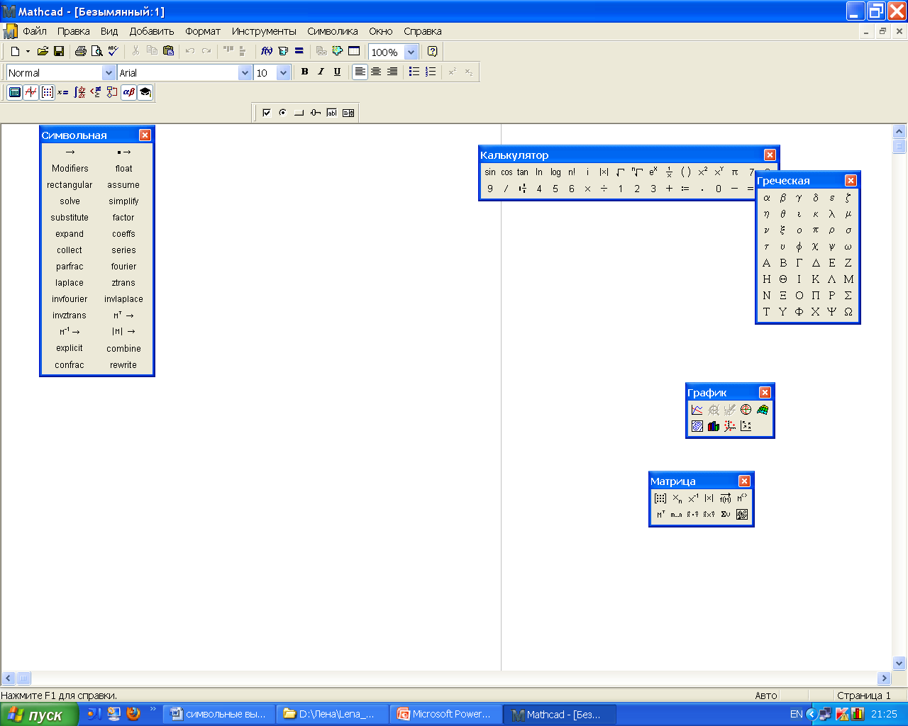
Оператор символьного вывода
Вызывается с помощью панели Символьная или Ctrl + .

Slide 56

Пределы
1. Вызвать оператор нахождения предела с помощью панели Исчисление или нажав Ctrl+L
2. Заполнить местозаполнители данными
3. Вызвать символьный оператор
4. Нажать Enter

Slide 57

Производные, неопределенные интегралы
Вычисляются аналогично пределам.
Оператор производной - нажать ?
Оператор интеграла - нажать Ctrl + I

Slide 58
Решение уравнений символьно
1. Набрать уравнение, используя символ логическое =
2. Выделить переменную в любом месте уравнения
3. Символика / Переменная / Решить

Slide 59


Slide 60

Ctrl + =

Slide 61
Логическая функция if
Используется для организации разветвлений
Общий вид if ( s, x, y )
s - условие, которое может принимать значение “истина” (1) или “ложь” (0),
x – выражение, которое вычисляется, если s=1
y – выражение, которое вычисляется, если s=0

Slide 62

Если условие выполняется, то функция принимает значение x, в противном случае – значение y.
Для записи условия используются логические операторы
=, >, <, ≤, ≥, ≠.

Slide 63

Пример

Slide 64
В пакете Mathcad для обозначения логической операции “И” служит символ “*” (умножение),
а для обозначения логической операции “ИЛИ” служит символ “+” (сложение).

Slide 65

Пример

Slide 66

Пример

Slide 67

Определить значение y

Slide 68
Программирование в Mathcad

Slide 69

Mathcad содержит встроенную среду программирования, что значительно расширяет возможности вычислительного пакета. Операторы программирования находятся в меню Математика –> Операторы и символы –> Программирование:

Slide 70
Команды:
«Программирование» – для создания программной структуры.
«Локальное назначение» – знак «равно» для программ.
«Оператор if»– оператор условия.
«Оператор else»– альтернативный выбор.
«Оператор return» – выход из программы.
«Try / On Error» – применяется, если при выполнении программы может возникнуть ошибка.

Slide 71

Эти команды можно сочетать с операторами, переменными и функциями Mathcad. Например, Вы можете использовать структуру функции для ввода входных значений:

Slide 72

«Программирование» и «Локальное определение»
Создадим программу, которая вычисляет разницу между двумя переменными a и b.
На рисунке представлена структурная диаграмма программы:
Здесь всего три элемента: вход, действие и выход. Вместо структурной диаграммы можно использовать другие способы, помогающие созданию программы, например, блок-схемы или псевдокод.

Slide 73


Slide 74


Slide 75
Важно! Операторы программирования return, else, if, while и т.д. следует вставлять из меню программирования.
Ввод этих команд с клавиатуры не приведет к желаемому результату.

Slide 76

Всегда тестируйте программы, потому что при некоторых значениях могут получиться бессмысленные результаты.
В некоторых случаях это могут быть отрицательные числа, ноль или бесконечность.

Slide 77
У операторов программирования есть свои горячие клавиши
«Программирование» – правая квадратная скобка ]
«Локальное назначение» – левая фигурная скобка {
«return»– [Ctrl+\]

Slide 78


Slide 79

Вычислим площадь поверхности цилиндра диаметром D и высотой H. Структурная диаграмма этой программы:

Slide 80


Программа и некоторые выходные результаты показаны ниже. Возможно, нужно запретить отрицательные входные значения…
Заметьте, что переменные внутри программы являются локальными.
Локальная переменная не определяется вне программы

Slide 81


Входным значениям можно дать числа с единицами измерения:
Однако если задать единицу измерения только одной переменной, Mathcad скажет, что единицы не совместимы:
Поэтому единицы измерения следует использовать единообразно.

Slide 82

Операторы if и else
Необходимо создать программу функции, которая принимает следующие значения:

Slide 83

Операторы if и else
Структурная диаграмма программы представлена ниже. Треугольник означает выбор между двумя или более альтернативными вариантами. Напишем программу, используя операторы if и else.

Slide 84


Введите имя функции и местозаполнитель для первой строки:
Нажмите if в меню программирования или с помощью горячей клавиши }. Появится вторая строка, которая относится к оператору if:

Slide 85


Введите критерий выбора и желаемое значение функции.
Обратите внимание на серые линии справа:
Нажмите на внутреннюю серую линию (станет мигающей синей), затем вставьте оператор else.
Появится еще одна строка, относящаяся к else:

Slide 86

Введите необходимую функцию под else.
Внутренняя серая линия удлинится, что указывает на то, что операторы ifи else связаны между собой.
Нажмите на нее, нажмите [Enter], затем вставьте оператор return:

Slide 87

При работе с программой можно добавлять новые строки нажатием клавиши [Enter].
Где появится местозаполнитель, зависит от положения курсора.
Выбрана внутренняя серая линия:

Slide 88
Функции в программах

Slide 89

Векторы и матрицы
Откройте Функции –> Все функции и откройте раздел Векторы и матрицы. Найдите функции last() и length().
Это функции для определения некоторых свойств вектора:
Функция length() определяет длину вектора, т.е. количество элементов в нем, а функция last() выводит индекс последнего элемента. По умолчанию в Mathcadнумерация элементов вектора начинается с нуля, поэтому у четвертого элемента массива индекс 3.

Slide 90

Теория чисел/комбинаторика

Slide 91

Строковые функции

Slide 92



Усечение и округление
Наименьшее целое число, большее x:
Наибольшее целое число, меньшее x:
Округление:
Усечение:
Подведя указатель мыши к имени функции в списке, Вы увидите ее полное название и краткое описание.
Если Вы вставите функцию в рабочую область, а затем нажмете [F1], Вы получите расширенное описание функции

Slide 93

Try / On Error
Последняя команда, которую мы изучим в этом уроке, используется для указания, что должно быть сделано, если при выполнении программы возникает ошибка (например, деление на ноль).
Если при выполнении программы в блоке try возникает ошибка, программа выполняет действия в блоке on error:

Slide 94

программа с тремя операторами if внутри блока try:

Slide 95

При неверном вводе появится сообщение об ошибке. Таким образом, можно отследить большую часть ошибок, но не все:
Поскольку переменная abc не определена, функция не вычисляется.

Slide 96
Резюме
Мы изучили следующие элементы программирования:
Входные данные – обычно вводятся как параметры функции.
Первая строка программы – вводится с помощью ]. Больше линий – с помощью [Enter].
Оператор локального определения – вводится с помощью {.
В конструкциях выбора с помощью оператора if применяются операторы сравнения.
If вводится с помощью }. За if вводится логическое выражение, например x<0. Под оператором записывается алгоритм, который должен быть выполнен, если выражение после if верно.
После if может следовать оператор else или другой оператор if.
[Enter] добавляет новую строку в программу. Место появления новой строки зависит от позиции курсора до нажатия на [Enter].
Вывод переменной осуществляется с помощью оператора return. Переменной может быть одиночная переменная, вектор или матрица, которые могут содержать как числовые значения, так и текст.
Mathcadсодержит большое число встроенных функций, которые могут быть полезны при написании программ. Список функций с подсказками можно открыть по команде Функции –> Все функции.
Используйте try / onerror, чтобы указывать на ошибки.

